Slide 1

Projet ODE
Optimisation des Données de l’Entrepôt
Projet Master 2 MIAGE – Bordeaux 1
Thomas CHOURREAU
Brice ELISHA
Olivier ESSNER <olivier.essner (at) free.fr>
Bernard MOUMY NJANGA
Cédric VANDEVORDE

Slide 2
INSTALLATION & CONFIGURATION DES POSTES DE DEVELOPPEMENT

Slide 3
Préambule
Equipe 1
Pour les lots 2 et 3, on distingue deux équipes :
Développeurs Business Intelligence
Développeurs Java
Les logiciels requis ne sont pas les mêmes, mais rien n’empêche de tout installer !
Equipe 2

Slide 4
Outils utilisés
Sur chaque poste, il faudra installer :
Gestionnaire de code-sources Git, pour archiver les codes sources des développements (Documentation, code Java, scripts SQL…) sur la plateforme GitHub, gratuite pour les projets en Open-source.
  Utile aux 2 équipes
Serveur de base de données SQL Server 2014 Standard, et sa suite d’outils associés.
  En fonction de l’équipe, certains composantes seront installés ou non.
Oracle JDK / NetBeans / Glassfish pour les développements Java. Cette combinaison est notamment utilisée dans le cours D314 - Ingénierie des systèmes à base de services.
  Seulement utiles pour l’équipe 2.
Equipe 1
Equipe 2
Equipe 1
Equipe 2
Equipe 2

Slide 5
Equipe 1
Equipe 2
INSTALLATION & CONFIGURATION DE
GIT

Slide 6
Présentation
Equipe 1
Equipe 2
L‘architecture Git avec Git Hub se fonde sur 3 espaces :
Un dépôt Git Hub, hébergé sur les serveurs de ce site. Il est ouvert à tout le monde en lecture (Projet Open-source) et en fork. En revanche, il faut être autorisé pour y déposer ses changements.
Un répo Git local, sur chaque PC de développeurs. C’est une copie intégrale du dépôt Git Hub de notre projet.
Un répertoire local de travail, sur chaque PC de développeurs. C’est là que les fichiers sont ajoutés, supprimés ou modifiés par les développeurs.
DEPOT GIT HUB
REPO GIT LOCAL
REPERTOIRE LOCAL
SYNC
SYNC
COMMIT
SYNC
COMMIT

Slide 7
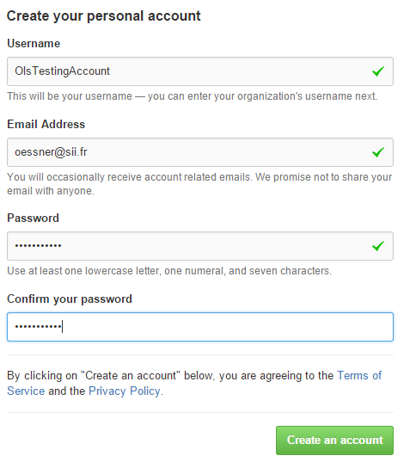
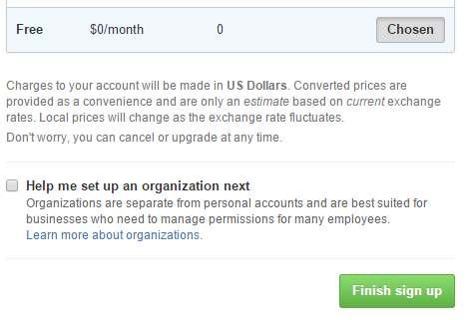
Initialisation
Equipe 1
Equipe 2
Créer son compte sur le site Internet Git Hub :
https://github.com/join
2. Choisir le compte gratuit, et finir :

Slide 8
Ajout du user
Equipe 1
Equipe 2
3. M’envoyer votre username afin que je vous ajoute en tant que contributeur du projet ODE sous Git Hub
4. Le compte Git Hub recevra deux mail automatique :
Mail 1 : Confirmation d’ajout au projet.
Mail 2 : Liens relatifs au projet.
Page GitHub du projet : https://github.com/M2SIID-ODE/Projet_ODE

Slide 9
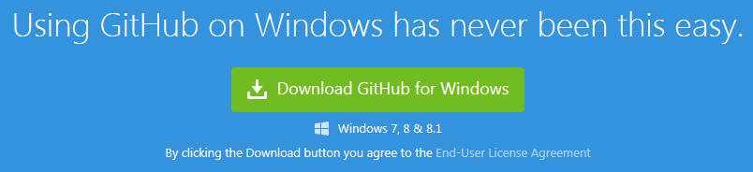
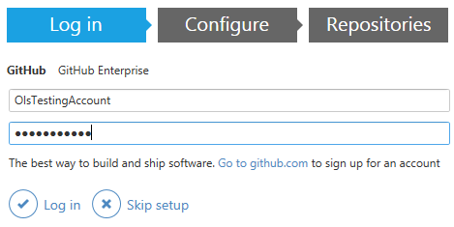
Equipe 1
Equipe 2
Téléchargement
Télécharger l’installeur du client Windows de Git Hub :
https://windows.github.com/
Installation
Exécuter l’installeur. Il commencera par télécharger les binaires.
Lancement
Utiliser le compte que vous avez créer sur le site Git Hub :

Slide 10
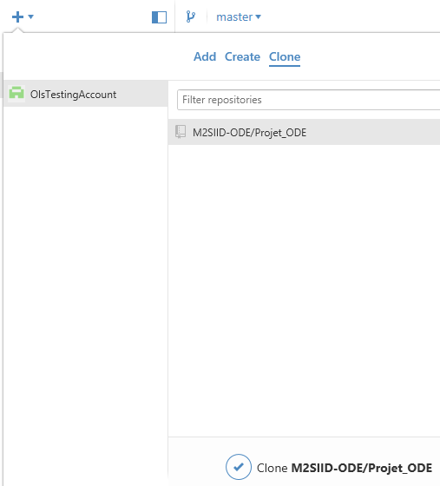
Liaison avec le dépôt Git Hub
Equipe 1
Equipe 2
Sur le client Git Hub : Cliquer sur le « + » en haut à gauche
Sélectionner l’onglet « Clone », puis le projet « M2SIID - ODE »
Cliquer sur « Clone M2SIID-ODE » en bas
Un explorateur s’ouvre pour spécifier l’emplacement local où seront sauvées les données chargées depuis Git Hub.

Slide 11
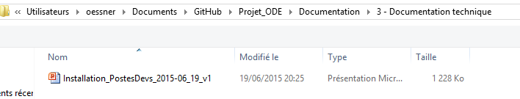
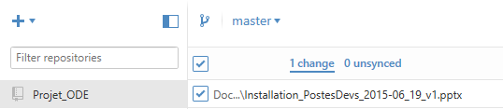
Ajout de fichiers en local
Equipe 1
Equipe 2
Dans le répertoire local de Git, créer votre fichier / répertoire
Par défaut, Git Hub ajoute automatiquement ces fichiers / dossiers en tant que nouveau « change » :
A ce stade : Vos changements restent sur votre PC

Slide 12
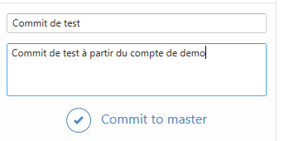

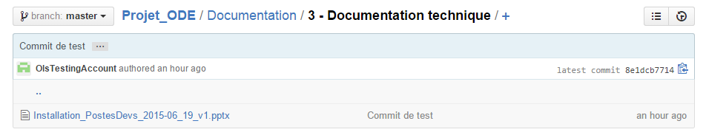
Commit de fichiers sur Git Hub
Equipe 1
Equipe 2
Mettre un titre et un commentaire,
puis cliquer sur « COMMIT TO MASTER »
A ce stade : Vos changements sont recopiés sur votre repo Git local, donc accessible à vous seul
En haut à droite, cliquer sur « SYNC »
A ce stade : Votre repo Git local est recopié sur le dépôt Git Hub, donc accessible à tout le monde
En allant sur la page GitHub du projet, vous verrez votre Commit : https://github.com/M2SIID-ODE/Projet_ODE

Slide 13
Modification de fichiers existants
Equipe 1
Equipe 2
1. Commencer par synchroniser son repo Git local avec le dépôt Git Hub :
A ce stade : Vous récupérez les changements des autres développeurs sur votre repo Git local
2. Vous pouvez modifier le fichier, puis suivez les mêmes étapes que précédemment : Commit, puis Sync
Astuces
Commitez souvent sous GitHub
ça permet la sauvegarde en double de votre travail, et d’éventuelles relecture de votre code par les autres membres
Utilisez Git Hub pour tous les documents
Que ça soit des codes-sources, des scripts SQL, des documents Word, des tableaux Excel…

Slide 14
Equipe 1
Equipe 2
INSTALLATION & CONFIGURATION DE
SQL SERVER 2014

Slide 15
Présentation
Equipe 1
Equipe 2
Microsoft SQL Server 2014 Standard est une édition « de base » pour l’entreprise.
Cette édition contient la base relationnelle, SSIS, SSRS et SSAS dans le mode multidimensionnel.
Elle a pour cible les applications OLTP de taille moyenne, une solution OLAP de base et le reporting. Les fonctionnalités de chacun des composants sont limitées.
Sur son site officiel, Microsoft met à disposition gratuitement des version d’essai, complètes mais limitées à 180 jours (Sauf pour la version Express)
Lexique
T-SQL : Transact-SQL.
  Langage procédural pour les procédure stockées
SSIS : SQL Server Integration Service
SSAS : SQL Server Analysis Service
SSRS : SQL Server Reporting Service
SSMS : SQL Server Management Studio.
  Interface dédié à la gestion des serveurs, ou des instances de serveur.
SSDT : SQL Server Data Tools.
  Interface dédiée au développement, dérivé de Visual Studio.

Slide 16
Prérequis
Equipe 1
Equipe 2
Système d'exploitation
Windows 8.1 et supérieur // Windows Server 2008 R2 et supérieur
Mémoire RAM
Minimum : 1 Go pour SQL Server // 4 Go pour SSRS
Conseillé : 4 Go pour SQL Server // 8 Go pour SSRS
Disque-dur
6 Go d'espace disque disponible
Exigences complètes sur le site de Microsoft
https://msdn.microsoft.com/fr-FR/library/ms143506(v=sql.120).aspx

Slide 17
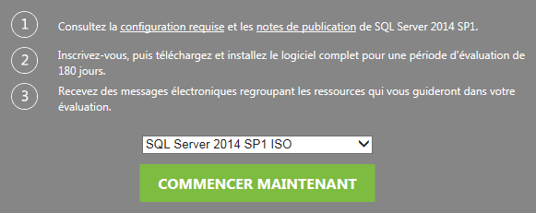
Téléchargement
Equipe 1
Equipe 2
Activez Microsoft .Net Framework 3.5 SP1 ou téléchargez et installez Microsoft .Net Framework 4.0.
Aller sur la page Microsoft de Microsoft SQL Server 2014 SP1 (Version essai 180 jours)
https://technet.microsoft.com/fr-fr/evalcenter/dn205290.aspx
Choisir la version .ISO (Pour image DVD)
Cliquez sur COMMENCER MAINTENANT

Slide 18
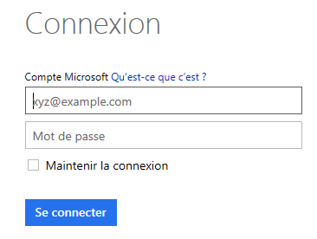
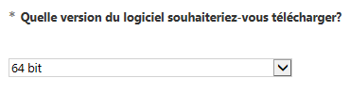
Téléchargement
Equipe 1
Equipe 2
Se connecter avec son compte Microsoft Live (Gratuit) ou en créer-un
Choisir la langue et la plateforme (32 ou 64 bits)
Si vous êtes en Windows 64 bits : Version « _x64 » (Préférable en décisionnel)
Fichier téléchargé (3,22 Go) : SQLServer2014SP1-FullSlipstream-x64-FRA.iso
Alternatives à SQL Server 2014 Standard
Les versions Entreprise ou Business Intelligence ne sont installables que sur les Windows Server. La version Express ne contient pas SSIS, SSRS et SSAS.

Slide 19
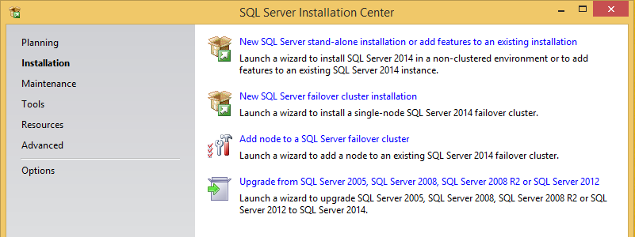
Installation - 1
Equipe 1
Equipe 2
Monter l’image ISO (Automatique sous Windows 8)
Exécuter « SETUP.EXE »
Cliquer sur « Installation » puis « New SQL Server stand-alone … »

Slide 20
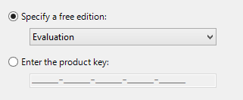
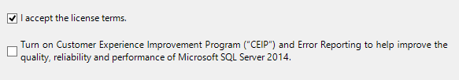
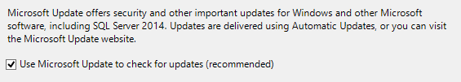
Installation - 2
Equipe 1
Equipe 2
Nous allons utiliser la version d’essai (Et non l’express) :
Contrat de License : La participation au CEIP est facultative
Microsoft Updates : Je recommande vivement les mises à jour (Failles de sécurité notamment)

Slide 21
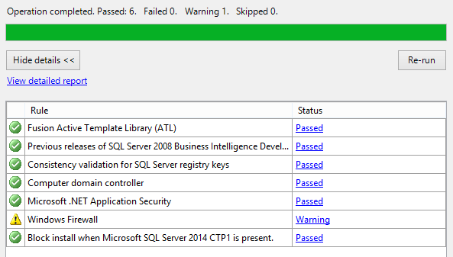
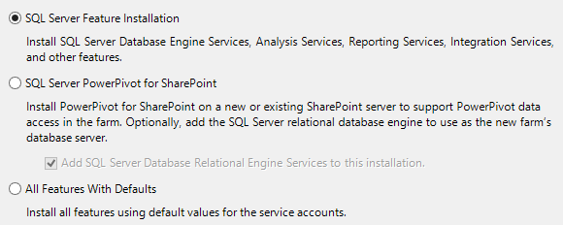
Installation - 3
Equipe 1
Equipe 2
Tests des prérequis : Le Warning sur le Firewall est sans importance
Setup Role : Choisir « SQL Server Features »

Slide 22
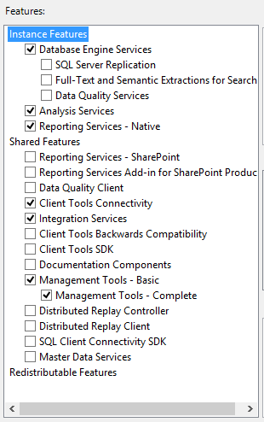
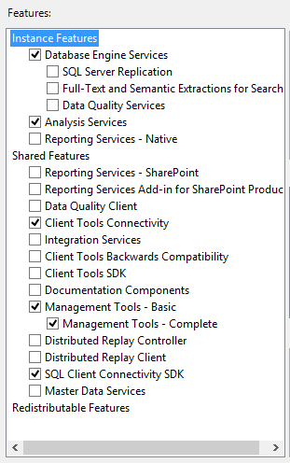
Installation - 4
Equipe 1
Equipe 2
Pour les développeurs Business Intelligence
> Equipe 1
Pour les développeurs Java
> Equipe 2

Slide 23
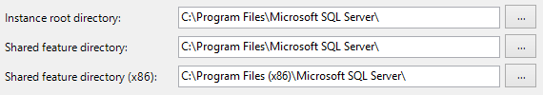
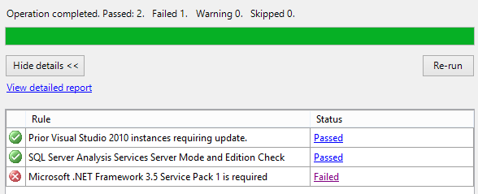
Installation - 5
Equipe 1
Equipe 2
Sur la partie inférieur : Les paths vers les répertoires d’installation des softs (Mais pas des données…)
De préférence sur le disque le plus rapide possible, même sans beaucoup d’espace (SSD)
2nd tests de prérequis : Chez moi, il manque le .NET framework 3.5

Slide 24
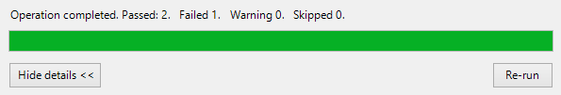

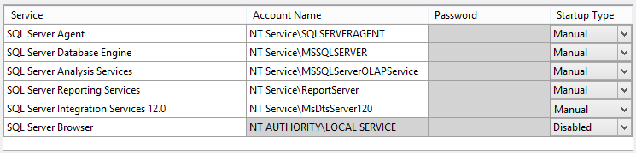
Installation - 6
Equipe 1
Equipe 2
Ouvrir les ajouts de fonctionnalités Windows, pour y sélectionner le Framework 3.5
Cliquer sur « Re-Run » pour refaire le test :
Garder l’instance par défaut :
Côté services, je vous propose la configuration suivante pour épargner votre PC lorsque vous ne travaillez pas sur le projet :

Slide 25
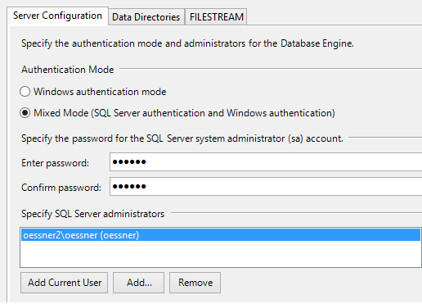
Installation - 7
Equipe 1
Equipe 2
Configuration de SQL SERVER : Onglet SERVER CONFIGURATION
Pour les comptes de connexion :
Sélectionner « Mixed mode »
Préciser un mot de passe
Cliquer sur « Add current user »
Ainsi, le compte Windows actuel sera le login pour vous connecter à SQL Server en tant qu’administrateur de la base.

Slide 26
Installation - 8
Equipe 1
Equipe 2
Configuration de SQL SERVER : Onglet DATA DIRECTORIES
Préciser les Paths de stockage des données de la base SQL Server .
Préférer un disque avec une dizaine de Go disponibles (Mais pas le plus gros, vous en aurez besoins pour SSAS !)
https://technet.microsoft.com/en-us/library/cc281941(v=sql.120).aspx

Slide 27
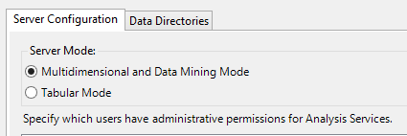
Installation - 9
Equipe 1
Equipe 2
Configuration de ANALYSIS SERVICE : Onglet SERVER CONFIGURATION
Choisir le server mode « Multidimensionnel »
Créer le compte de l’administrateur SSAS, comme on l’a fait pour SQL Server :

Slide 28
Installation - 10
Equipe 1
Equipe 2
Configuration de ANALYSIS SERVICE : Onglet DATA DIRECTORIES
Préciser les Paths de stockage des données de la base OLAP (SSAS)
Utilisez votre plus gros disque, avec une centaine de Go disponibles.
Si vous avez plusieurs disques-durs physiques, stockez séparément la base SQL Server et la base OLAP.
https://technet.microsoft.com/en-us/library/cc281997(v=sql.120).aspx

Slide 29
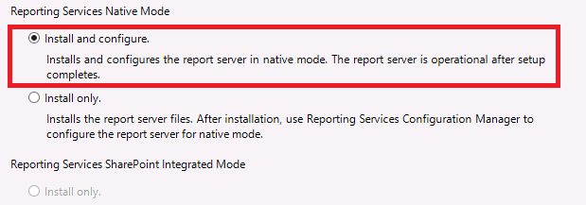
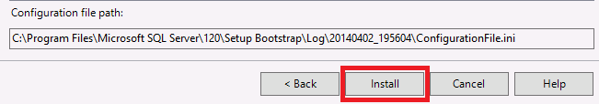
Installation - 11
Equipe 1
Equipe 2
Pour le profil Développeur Business Intelligence, qui doit installer SSRS :
Pour tous les profils : Lancer le processus d’installation :

Slide 30
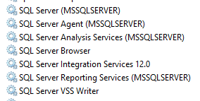

Astuce
Equipe 1
Equipe 2
But :
Lors de l’installation, nous avons paramétrés les services de SQL Server en démarrage manuel, afin de ne pas surcharger votre PC en dehors des périodes de développent.
Avant de développer, il faudra démarrer les services associés à SQL Server.
En fin de développement, vous pouvez les arrêter.
Accès aux services Windows :
Bouton « Démarrer » > Dans la zone de recherche, taper « services.msc »
Démarrage des services :
Sur les services de SQL Server arrêtés, cliquer-droit pour le menu contextuel > « Démarrer »
Arrêt des services :
Sur les services de SQL Server démarrés, cliquer-droit pour le menu contextuel > « Arrêter »

Slide 31

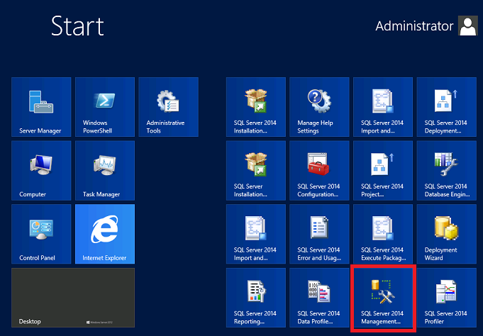
Installation - 12
Equipe 1
Equipe 2
Tester son installation avec SSMS :
Vérifier que les services de SQL Server soient démarrés.
Sous Windows 7 : Bouton « Démarrer » > Applications > SQL Server 2014 > SSMS
Sous Windows 8 : Lancer la tuile SSMS

Slide 32
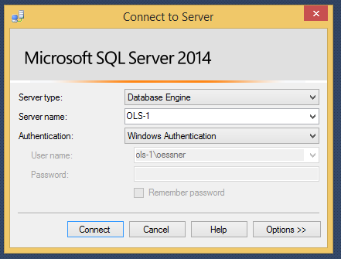
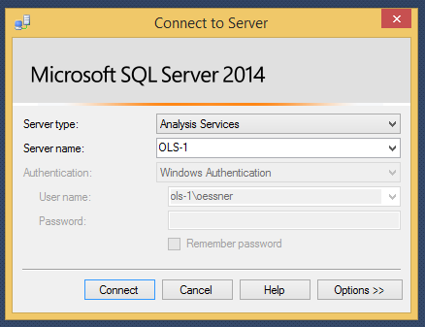
Installation - 13
Equipe 1
Equipe 2
Ecran de connexion SSMS
Pour tester la base SQL Server :
Server type : « Database engine »
Server name : Nom de votre PC
Authentication : « Windows authentication »
Pour tester la base OLAP – SSAS :
Server type : « Analysis Services »
Server name : Nom de votre PC
Authentication : « Windows authentication »

Slide 33
Installation alternative
Equipe 1
Equipe 2
COMPLEMENT : Procédure décrite sur ce site :
http://www.sqlcoffee.com/SQLServer2014_0005.htm
Choix des composants à installer :
Composant | Equipe 1 | Equipe 2
Database Engine Service Mais pas Replication, Full text, Data quality | X | X
Analysis Service | X | X
Reporting Service | X
Client Tools connectivity | X | X
Integration Service | X
Management tools – basics et Management tools - complete | X | X
SQL Client Connectivity SDK |  | X
Détails de chaque composant sur le site de Microsoft :
https://msdn.microsoft.com/en-us/library/ms143786.aspx

Slide 34
Equipe 2
INSTALLATION & CONFIGURATION DE
JAVA / NETBEANS / GLASSFISH

Slide 35
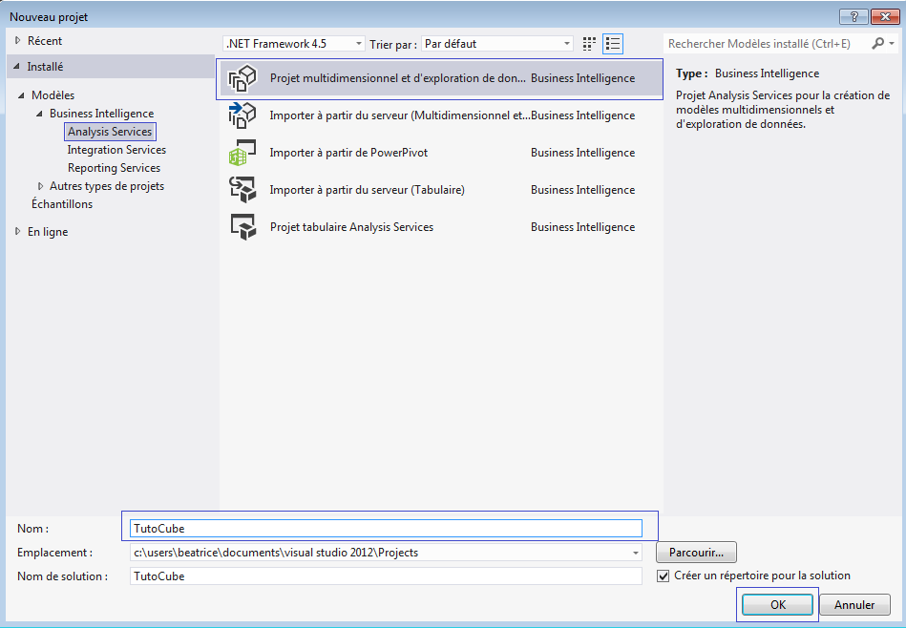
Création du cube
Everybody
L'intégralité du tutoriel est disponible ici :
https://technologiedotnet.wordpress.com/2010/10/14/introduction-atelier-a-ssas-sql-server-analysis-services/
Étape 1 – Création de la base OLAP
Ouvrez Visual Studio.
FICHIER → Nouveau → Projet

Slide 36
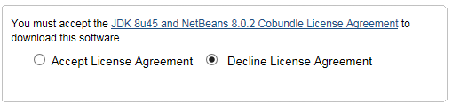
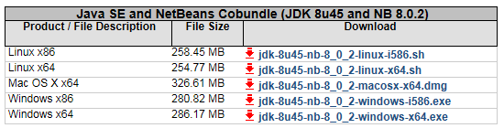
Téléchargement
Equipe 2
Il faut récuperer le bundle JDK, NetBeans et Glassfish sur le site officiel d’Oracle :
JDK 8u45 et NetBeans 8.0.2
http://www.oracle.com/technetwork/java/javase/downloads/jdk-netbeans-jsp-142931.html
Accepter le contrat de license :
Si vous êtes en Windows 64 bits, la version « _x64 » est faite pour vous !
En cas de doute, choisissez la version « _x86 » en 32 bits, qui tourne à la fois sur les x64 et x86.

Slide 37
Installation
Equipe 2
Lancer le fichier téléchargé et suivre l’installeur
Activer la recherche auto des MAJ Java
Sous Windows 8, le PATH sera positionné automatiquement
Alternatives
Alternative à Oracle JDK
Par souci de compatibilité, conservez la JDK d’Oracle
Alternative à NetBeans EE
Eclipse ou tout autre IDE de développement
Alternative à GlassFish
Tomcat ou tout autre serveur applicatif supportant Java 1.8

Slide 38
Equipe 2
INSTALLATION & CONFIGURATION DE
SQL Server Data Tools Business Intelligence (SSDT BI)

Slide 39
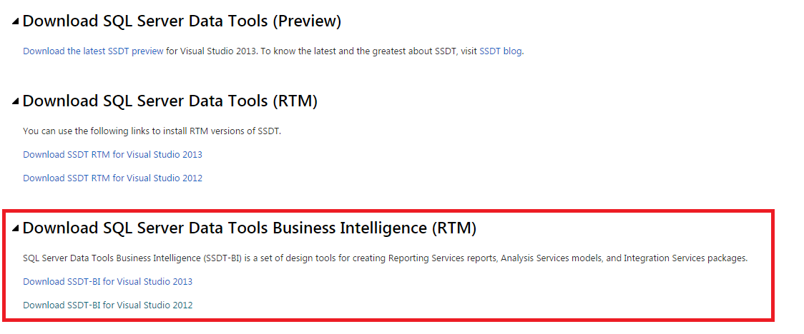
Téléchargement
Everybody
Ouvrez le lien : https://msdn.microsoft.com/en-us/library/mt204009.aspx
En bas de page téléchargez SSDT BI :

Slide 40
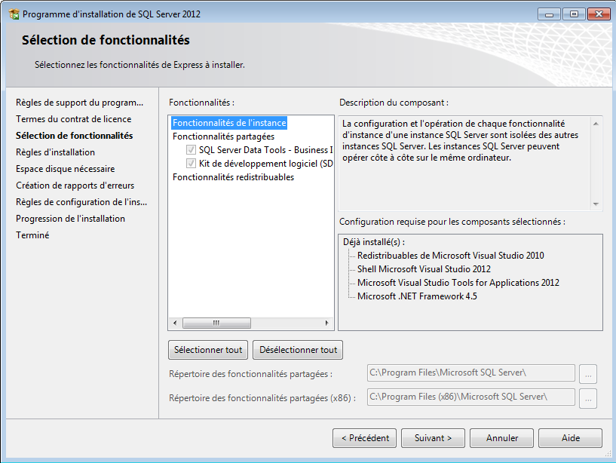
Installation
Everybody
Lancez l'exécutable et suivez les instructions d'installation :

Slide 41
Création du cube
Everybody
Étape 1 – Création du projet
Ouvrez Visual Studio.
FICHIER → Nouveau → Projet

Slide 42
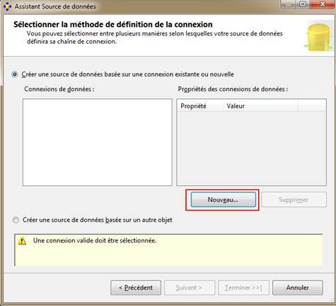
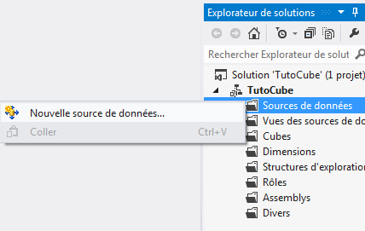
Création du cube
Everybody
Étape 2 – Création de la base OLAP – Création de la source de données
Dans l'Explorateur de solutions (menu AFFICHAGE si non affiché), clic droit sur Source de données :

Slide 43
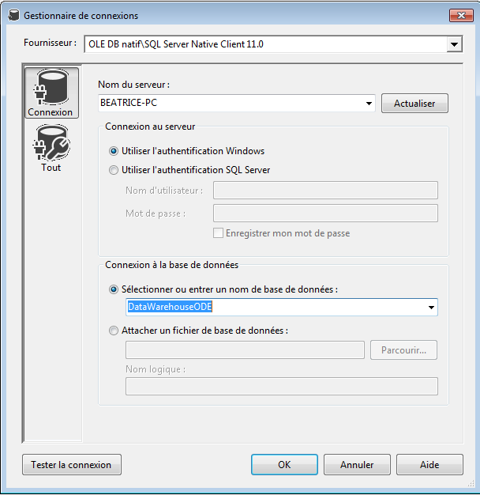
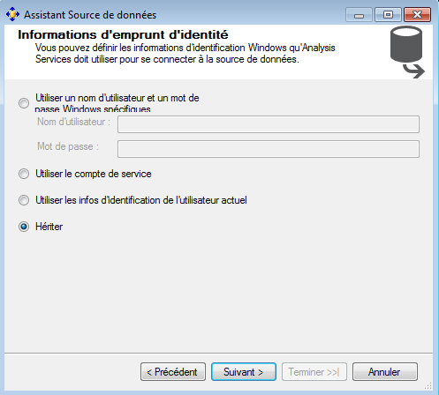
Création du cube
Everybody
Étape 2 – Création de la base OLAP – Création de la source de données
A priori, tout est proposé dans les menus déroulant :
- Nom du serveur = no de votre PC ou localhost
- Les bases de données disponibles doivent apparaître ensuite.

Slide 44
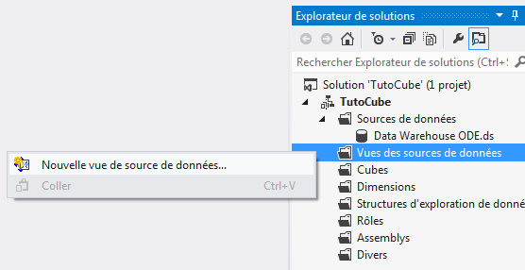
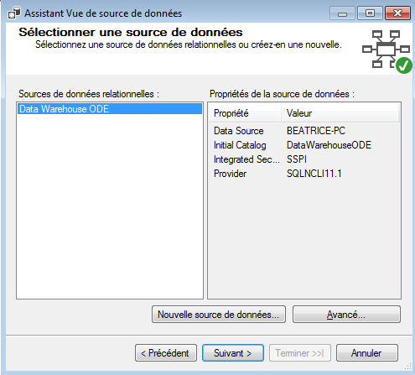
Création du cube
Everybody
Étape 2 – Création de la base OLAP – Création de la vue de source de données
Dans l'Explorateur de solutions, clic droit sur Vues des sources de données :

Slide 45
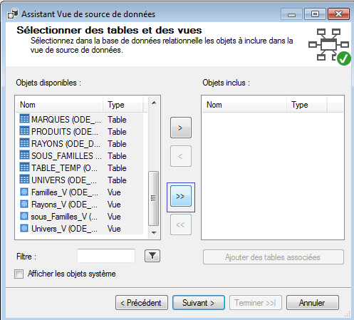
Création du cube
Everybody
Étape 2 – Création de la base OLAP – Création de la vue de source de données
Ajoutez toutes les tables :

Slide 46
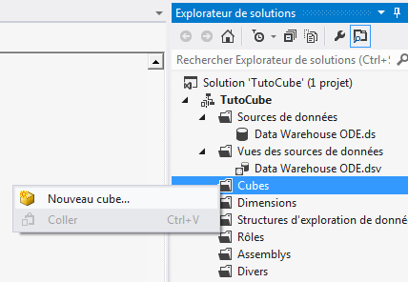
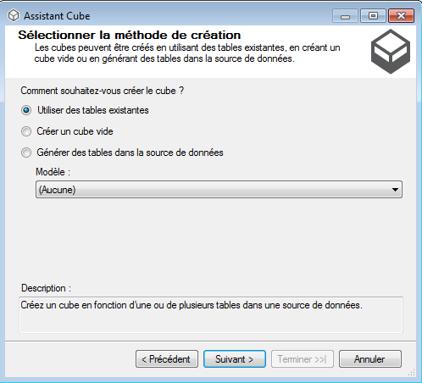
Création du cube
Everybody
Étape 3 – Création du cube
Dans l'Explorateur de solutions, clic droit sur Cubes :

Slide 47
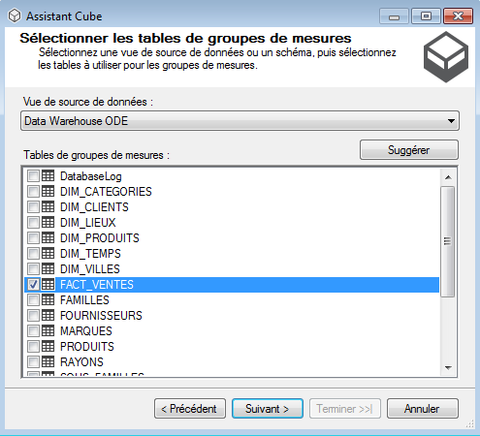
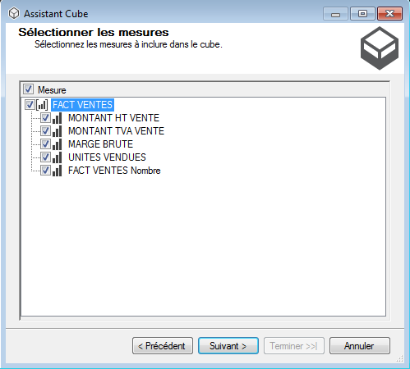
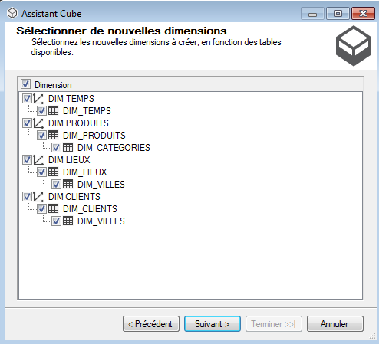
Création du cube
Everybody
Étape 3 – Création du cube
Sélectionnez :
- La table contenant les mesures (FACT_VENTES) / Les mesures (tous les champs) / Les dimensions

Slide 48
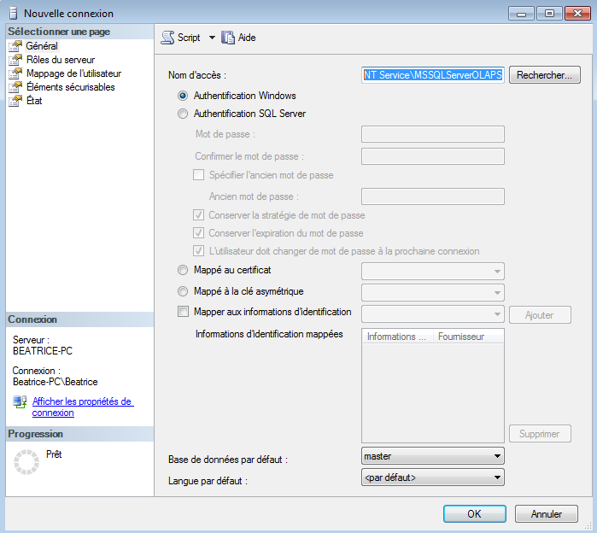

Création du cube
Everybody
Étape 4 – Déploiement du cube
Ouvrez SQL Server Management Studio, puis développez le dossier Sécurité de votre base et clic droit sur Connexions :
- dans l'onglet Général entrez : NT Service\MSSQLServerOLAPService comme Nom d'accès
(il s'agit de l'utilisateur par défaut de Analysis Service)

Slide 49

Création du cube
Everybody
Étape 4 – Déploiement du cube
Sélectionnez l'onglet Mappage de l'utilisateur, cochez votre base de données et donnez les droits public et db_datareader

Slide 50


Création du cube
Everybody
Étape 4 – Déploiement du cube
Retournez sur votre projet de cube dans Visual Studio et faites clic droit sur le nom du projet puis Déployer la solution, le résultat de l'exécution s'affiche dans la sortie :

Slide 51
Création du cube
Everybody
Tutoriel complet disponible ici : https://technologiedotnet.wordpress.com/2010/10/14/introduction-atelier-a-ssas-sql-server-analysis-services/

Slide 52
LE MOT DE LA FIN…

Slide 53



Côté communication
Communication d’équipe
Nous allons privilégier SKYPE pour les visio-conférences hebdomadaires
Entre-temps, vous pouvez m’envoyer un mail à olivier.essner (at) free.fr Penser à mettre tout le monde en copie des échanges de mails !
Keep it simple !
En 3 mois de travail, les enseignants du Master ne nous demandent pas un projet « techniquement parfait » mais « un projet qui marche »…
En cas de blocage ou de bug récalcitrant
N’hésitez pas à demander de l’aide aux autres membres de notre équipe. Nos compétences & expériences pro sont variées, il est donc très probable que l’un d’entre nous ai déjà votre solution !

Slide 54


Début du projet le lundi 22/06/2015
D’ici là, bonne chance pour les examens de Juin !

